Slide 1
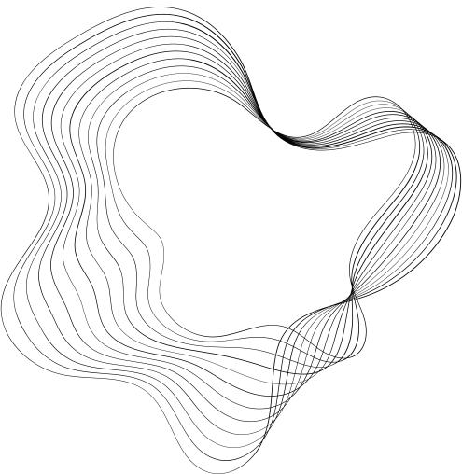


Développement d'un système de détection de discours de haine pour la langue
Arabe
Présenté par :
Devant les jury :
SMAALI Rim
Mme TAMEN Zahia
KHELKHAL Kenza
Mme BERKANI Lamia
30/06/2024

Slide 2

SOMMAIRE
01
INTRODUCTION
02
PROBLÉMATIQUE
03
DÉVLOPPEMENT DES MODÈLES
04
EXPIREMENTATIONS & EVALUATION
05
CONCLUSION

Slide 3

01
INTRODUCTION

Slide 4
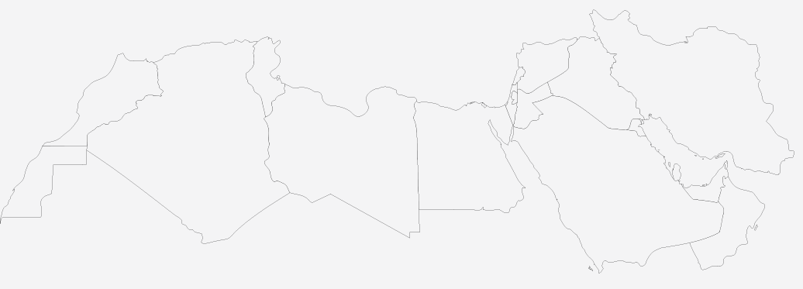
L'UTILISATION DES RÉSEAUX SOCIAUX DANS LE MONDE ARABE
En début 2024, la région du Moyen-Orient et de l'Afrique du Nord (MENA) compte environ 241 millions d'utilisateurs de résaux sociaux.
01

Slide 5
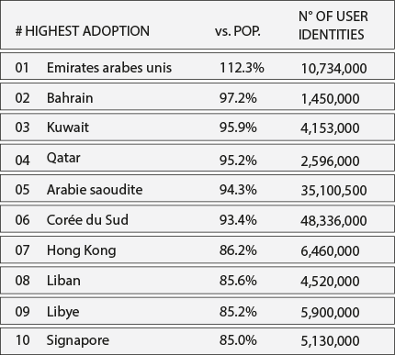
L'UTILISATION DES RÉSEAUX SOCIAUX DANS LE MONDE ARABE
utilisation des résaux sociaux
VS population totale
02

Slide 6
L'UTILISATION DES RÉSEAUX SOCIAUX DANS LE MONDE ARABE
utilisation des résaux sociaux
VS population totale
33.49 million D’utilisateurs d’internet
03

Slide 7
L'UTILISATION DES RÉSEAUX SOCIAUX DANS LE MONDE ARABE
utilisation des résaux sociaux
VS population totale
33.49 million D’utilisateurs d’internet
24,85 millions d'utilisateurs de réseaux sociaux
04

Slide 8
INCONVÉNIENTS
AVANTAGES
DES RESAUX SOCIAX
DES RESAUX SOCIAX
Connectivité
Problèmes de confidentialité
Information et sensibilisation
Désinformation
Business et marketing
Addiction
Discour de haine
Construction de communauté
05

Slide 9



QU'EST-CE QUE LE DISCOURS DE HAINE ?
Le discours de haine est un langage utilisé pour attaquer une personne ou un groupe en se basant sur des caractéristiques identitaire.
06

Slide 10
POURQUOI LA DÉTECTION DU DISCOURS
DE HAINE EST IMPORTANTE ?
01
02
03
Préservation de la Cohésion Sociale
Protection des Groupes
Vulnérables
Création d'un environnement plus sain
07

Slide 11
APPLICATIONS PRATIQUES
01
02
03
Opérateurs de télécommunications
Les écoles et
établissement scolaire
Secteur de la Défense
08

Slide 12

OBJECTIFS
Analyse linguistique
Développement de modèles
09

Slide 13
02 PROBLÉMATIQUE

Slide 14

DÉFIS SPÉCIFIQUES À LA DÉTECTION DU
Discours de Haine en Arabe
01
03
05
VARIATION DIALECTALE
02
CODE-
SWITCHING
04
FACTEUR SOCIOLINGUISTIQUES
RESSOURCES LIMITÉES
AMBIGUÏTÉ ET SARCASME
10

Slide 15
DÉFIS SPÉCIFIQUES À LA DÉTECTION DU
Discours de Haine en Arabe
01
03
05
VARIATION DIALECTALE
02
CODE-
SWITCHING
04
FACTEUR SOCIOLINGUISTIQUES
البلاد إلى مفيهاش
(santé. Éducation. Et sécurité)
RESSOURCES LIMITÉES
AMBIGUÏTÉ ET SARCASME
11

Slide 16
DÉFIS SPÉCIFIQUES À LA DÉTECTION DU
Discours de Haine en Arabe
01
03
05
VARIATION DIALECTALE
02
CODE-
SWITCHING
04
FACTEUR SOCIOLINGUISTIQUES
RESSOURCES LIMITÉES
AMBIGUÏTÉ ET SARCASME
انتم واعريييين بزااااااااااف اكتر من المريكان
12

Slide 17
DÉFIS SPÉCIFIQUES À LA DÉTECTION DU
Discours de Haine en Arabe
01
03
05
VARIATION DIALECTALE
02
CODE-
SWITCHING
04
FACTEUR SOCIOLINGUISTIQUES
RESSOURCES LIMITÉES
AMBIGUÏTÉ ET SARCASME
13

Slide 18
LES PARTICULARITÉS DU DIALECTE ALGÉRIEN
01
02
COMPLEXITÉ DIALECTALE
ÉCRITURE INFORMELLE
14

Slide 19

TRAVAUX PRÉCÉDENTS
En Arabe
En Dialecte Algérien
Khezzar et al.(2023)
Lanasri et al.(2023)
Utilisation de divers modèles d'apprentissage automatique et d'apprentissage profond (CNN et AraBert).
AraBERT a surpassé les autres modèles.
Accuracy atteinte : 93%.
Évaluation de neuf modèles, incluant des architectures d'apprentissage automatique et d'apprentissage profond avancées.
Modèle le plus efficace : Dzarashield
Accuracy : 87% ,Rappel : 87%, Score F1 : 87%
Mousa et al.(2024)
Boucherit et Abainia(2023)
Utilisation de divers modèles d'apprentissage automatique et profond et des modèles BERT : AraBERT, ArabicBERT, XLMRoBERTa, GigaBERT, MBERT et QARiB
Meilleurs résultats obtenus avec :ArabicBERT
Accuracy : 98.2% ,Rappel : 92.8%,Score F1 : 98.4%,Precision : 98.4%
Évaluation de divers classificateurs(Bi-LSTM,CNN,MNB,SVM).
Modèle le plus efficace :Multinomial NB
Accuracy de 75%
15

Slide 20
04
DÉVELOPPEMENT DES MODÈLES

Slide 21
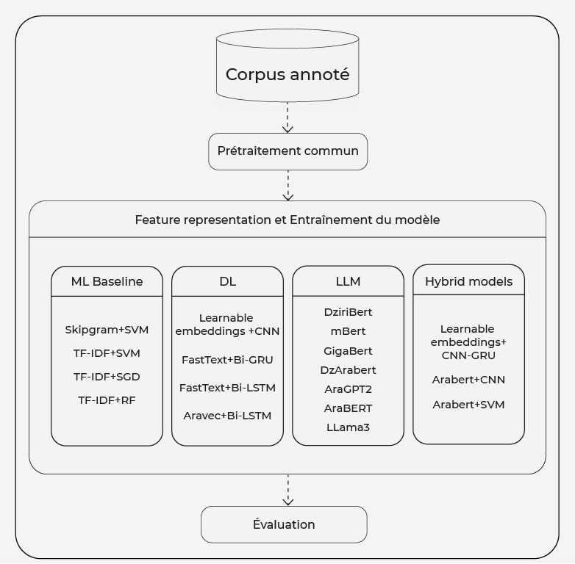
ARCHITECTURE GLOBALE
16

Slide 22
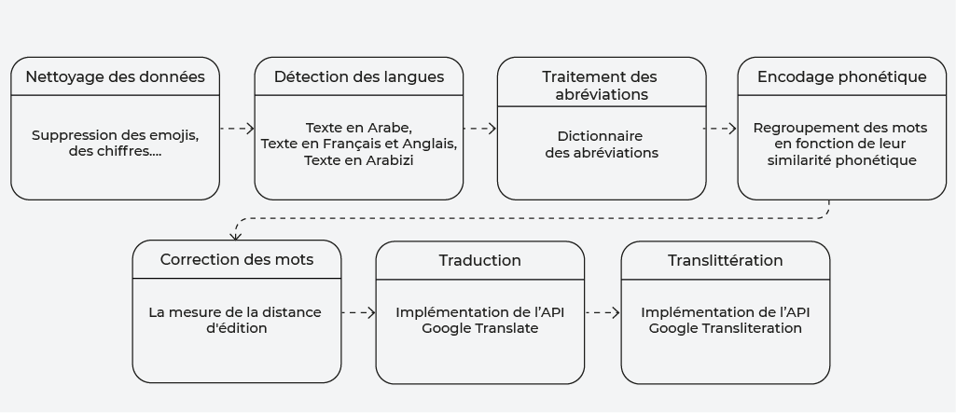
PRÉTRAITEMENT
17

Slide 23
PRÉTRAITEMENT
Example :
“Darbetni w bkatte sebkatni w chkatte!!!!!”
darbetni w bkatte sebkatni w chkatte
Nettoyage des données
Detection de la langue
Arabizi
Encodage phonétique
D613 W000 B230 S123 W000 C230
darbetni w bkatte sebkatni w chkatte
Distance d’édition
Traduction
ضربتني و بكت سبقتني و شكت
18

Slide 24
REPRÉSENTATION DES CARACTÉRISTIQUES
TF-IDF
Skip-gram
AraVec
FastText
Contextuels
embeddings
Learnable
embedding
19

Slide 25
SÉLECTION DES MODÈLES
Machine Learning Baselines
SGD
SVM
RF
20

Slide 26
SÉLECTION DES MODÈLES
Deep Learning
Bi-LSTM
Bi-GRU
CNN
21

Slide 27
SÉLECTION DES MODÈLES
LLama3
AraBERT
DziriBert
LLM
mBert
GigaBert
DzArabert
AraGPT2
22

Slide 28
SÉLECTION DES MODÈLES
Hybrid Models
CNN-GRU
Arabert+CNN
Arabert+SVM
23

Slide 29
04
EXPÉRIMENTATIONS
& ÉVALUATION

Slide 30
MÉTRIQUES D’ÉVALUATION
L’exactitude
La précision
Le rappel
Le score F1
24

Slide 31
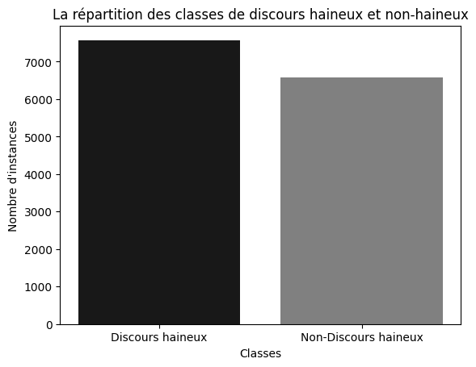
DESCRIPTION DES DONNÉES
Algerian Dialect Toxicity Speech Dataset
Size : 14 150
Dialecte : Algérian
54% discours de haine
46% discours non-haineux
25

Slide 32
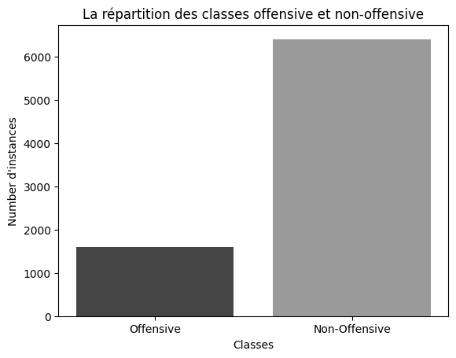
DESCRIPTION DES DONNÉES
OffensEval2020 Dataset
Size : 10 000
20% offensive
80% Non offensive
26

Slide 33
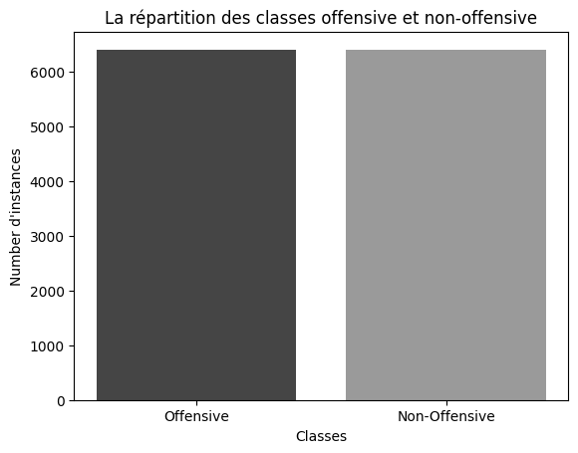
DESCRIPTION DES DONNÉES
OffensEval2020 Dataset après L’augmentation des données
Size : 12822
50% offensive
50% non offensive
27

Slide 34
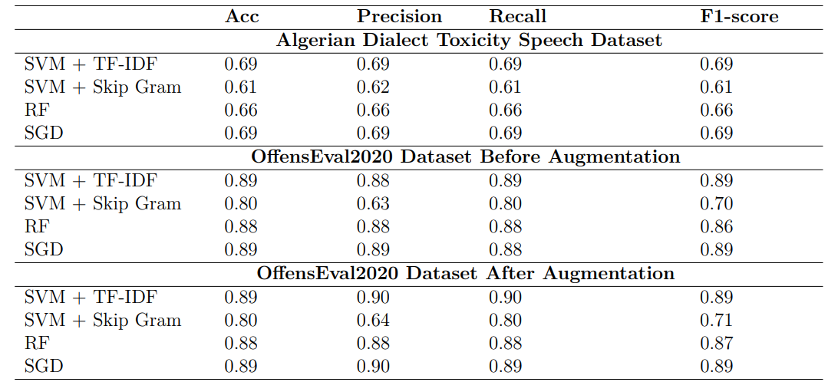
RÉSULTATS
Machine Learning Baselines
28

Slide 35
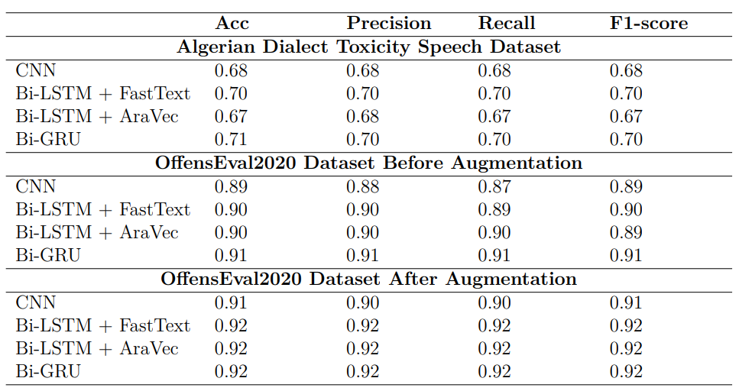
RÉSULTATS
Deep Learning Models
29

Slide 36
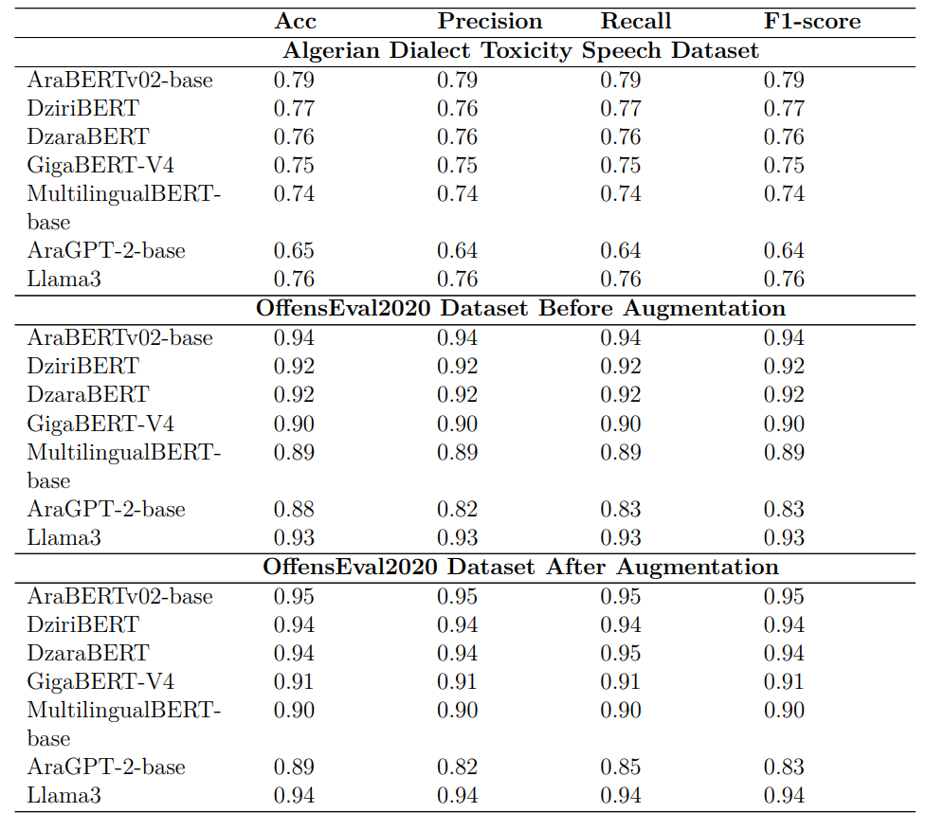
RÉSULTATS
Large Language Models
30

Slide 37
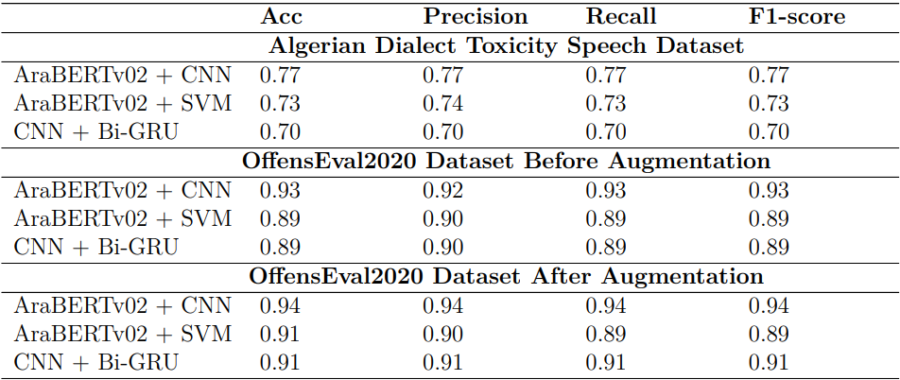
RÉSULTATS
Hybrid Models
31

Slide 38
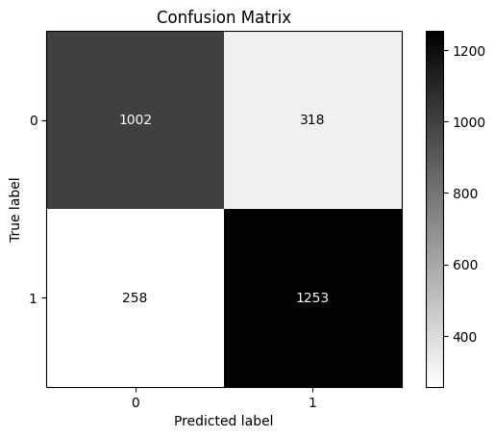
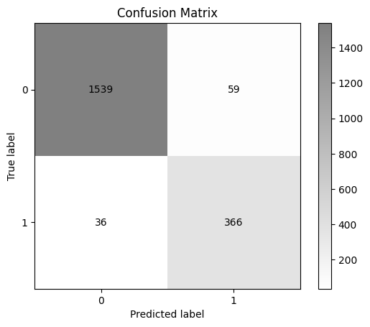
ANALYSE DES RÉSULTATS
Algerian Dialect Toxicity Speech Dataset avec AraBERT-v02
OffensEval2020 Dataset avec AraBERT-v02
32

Slide 39
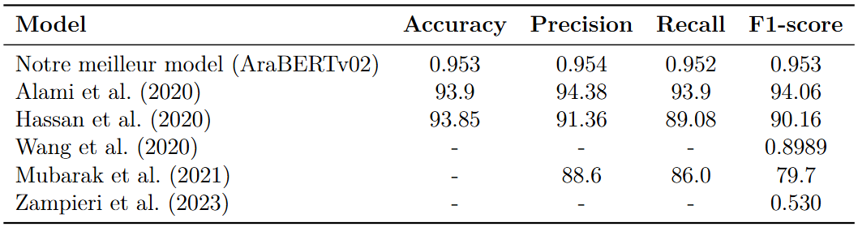
COMPARAISON
33

Slide 40
05
CONCLUSION

Slide 41
RÉSUMÉ DU TRAVAIL
Application de techniques de prétraitement des données
Expérimentation ML avec plusieurs techniques de représentation de texte (TF-IDF et Word2Vec skip-gram).
Développement de modèles en avec divers word embeddings (FastText et AraVec).
Expérimentation avec 7 modèles de langage (LLMs), aboutissant à un fine-tuning efficace qui a donné le meilleur modèle : AraBERT-v02.
34

Slide 42
LIMITATIONS
Fiabilité des annotations
Taille relativement petite du corpus utilisé
Ressources computationnelles
35

Slide 43
TRAVAUX FUTURS
Aborder la classification multi-classes
Augmenter la taille du corpus tout en maintenant des annotations fiables
Explorer des architectures alternatives robuste d'apprentissage profond
36

Slide 44

MERCI POUR VOTRE ATTENTION

